Slide 1
第6章 排列与组合
6.1 基本计数原理
6.2 集合的排列
6.3 集合的组合
6.4 多重集的排列和组合
6.5 容斥原理

Slide 2
6.1 基本计数原理
组合数学在研究记数时经常要用到最基本的原理：加法原理和乘法原理。

Slide 3
11.1 基本计数原理
1 加法原理
1）定理6.1（加法原理）
设A和B是有限集合S的两个互不相交的子集，且A∪B=S，则|S|=|A|+|B|。
/*划分*/

Slide 4
证明：集合S中的元素在子集A中的个数有|A|个，因为A和B互不相交，且AB=S，故S中元素不在A中必在B中，且B中元素不在A中，所以S中不在A中的元素有|B|个，即|S|=|A|+|B|。

Slide 5
2）加法原理实例：
北京每天直达上海的客车有 5 次，客机有 3 次， 则每天由北京直达上海的旅行方式有 5 + 3 = 8 种。

Slide 6
2 乘法原理
1）定理6.2（乘法原理）
设A和B是有限集合，|A|=p，|B|=q，则: |A×B|=pq。

Slide 7
2）乘法原理实例：
从A到B有三条道路，从B到C有两条道路，则从A经B到C有3×2=6条道路。

Slide 8
3 例6.1
某学生从2门数学课和4门计算机课中任选一门，则有2+4=6种选修方法。
/*要选一门数学课或一门计算机课，但两者不同时都选，2门数学课和4门计算机课为该生的选课范围，则该生能以2+4=6种选修方法选择一门课。*/

Slide 9
若他要选数学课和计算机课各一门，则有2×4=8种选修方法。

Slide 10
乘法原理可被推广到3, 4或任意有限多个集合的情形。
例：梅利莎病毒：通过以含恶意宏的字处理文档为附件的电子邮件传播。当字处理文档被打开时，宏从用户的地址簿中找到前50个地址，并将字处理文档为附件发给它们。
/*病毒按乘法原理飞快地扩散*/

Slide 11
6.2 集合的排列
一、排列
二、环排列

Slide 12
一、排列
1 定义6.1 （排列）
从n个元素的集合S中有序选取的r个元素称为S的一个r-排列，不同的排列总数记为p(n, r)。若r=n，则称此排列为全排列。当r>n，规定p(n, r)=0。

Slide 13
2 定理6.3
对r≤n的正整数n, r，有p(n, r)=n(n-1)…(n-r+1)。
证明方法：直接证明。

Slide 14
证明：从集合S中选取第一个元素有n种可能，再选取第二个元素有n-1种可能，……，依次类推，选取第r个元素有n-r+1种可能，由乘法原理得， p(n, r)=n(n-1)…(n-r+1)。
/*证明原理：乘法原理*/

Slide 15
3例: 应用加法原理, 乘法原理和排列
例6.2 从n个编号不同的球中选取r(0≤r≤n)个排成一行，则可能出现的不同行有p(n, r)个。

Slide 16
4 例6.3
某工序加工一、二、三、四、五共5道工序，则安排这些加工工序共有p(5, 5)= 120种方法。
若工序一必须先加工，则共有p(4, 4)= 24种方法。
若工序三不能放在最后加工，则工序三的加工安排p(4, 1)=4，其余工序安排p(4, 4)= 24，根据乘法原理共有4*24=96种方法。

Slide 17
例6.4 在上例中,
(1)若规定工序四必须紧跟工序三后面,则有多少种安排方法?
(2) 若规定工序二必须在工序五的前面,有多少种安排方法?

Slide 18
解：
(1)把工序三、四看成一个工序, 因此有p(4, 4)=24种方法;
(2)把工序二放在工序五的前面, 有四种情况:
1）把工序二、五放在一起，有24种情况；
2）工序二、五中隔一道工序，则有p(3,3)*P(3,1)=18种情况；
2）工序二、五中隔两道工序，则有p(2,2)*P(3,2)=12种情况；
3 ）工序二、五中隔三道工序，则有p(1,1)*P(3,3)=6种情况；
由加法原理，把工序二放在工序五的前面, 有60情况。

Slide 19
二、环排列
1 定义6.2 （r-环排列）
从有限集合A={a₁, a₂, …, a_{n}}上选取r个元素排成一个环形，这样的排列称为A的一个r-环排列。

Slide 20
2 定理6.4
由n个元素组成的集合A的r-环排列数是：
P(n, r)/r

Slide 21
证明：
把A的所有r-线形排列分成组，使得同组的每个线形排列可以连接成一个环排列。又因一个r-环排列可产生r个r-线形排列，即每个组中恰含有r个r-线形排列，所以A的r-环排列数为p(n, r)/r。
当r=n时，A的环排列数为p(n, n)/n=(n-1)!。

Slide 22
3 应用加法原理, 乘法原理和环排列
例6.5
(1) 10个男孩和5个女孩站成一排，若没有两个女孩相邻，问有多少种排法？
(2) 10个男孩和5个女孩站成一个圆圈，若没有两个女孩相邻，问有多少种排法？

Slide 23
解：把男孩看成格子的分界，而每两个男孩之间则看成一个空格。
（1）10个男孩站成一排的排法有p(10, 10)种，对于每一种排法有11个空位置放置女孩，有p(11, 5)种放法。由乘法原理得所求排列数是p(10, 10)×p(11, 5)=(10!×11!)/6!。
（2）10个男孩站成一圈的排法实际上就是10个元素的环排列数，为p(10, 10)/10。而对于每一种排法有10个空位置放置女孩，故方法数为p(10, 5)。由乘法原理得所求排列数是(p(10, 10)/10)×p(10, 5)=(10!×9!)/5!

Slide 24
6.3 集合的组合
一、集合的组合
二、二项式系数及组合恒等式

Slide 25
一、集合的组合
1 定义6.3
从n个元素的集合A中无序选取r个元素组成S的子集称为的一个r-组合，不同的组合总数记为C(n, r)。当n≥0，规定C(n, 0)=1。
当r>n时，C(n, r)=0。

Slide 26
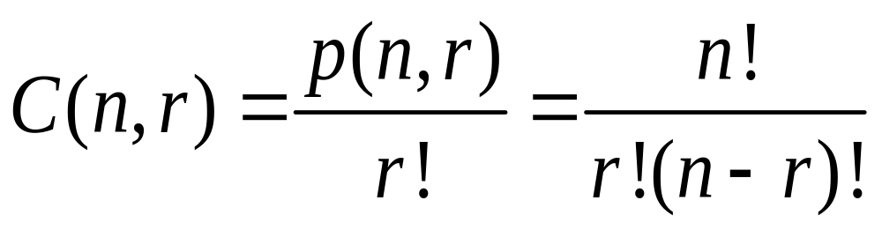
2 定理6.5
对于一切r≤ n，有

Slide 27
证明： C(n, r)表示从n个元素中选取r个元素的选数法，因为对r个元素进行行排列有r! 种。由乘法原理，从n个元素中选取r个元素的排列数是p(n, r)=C(n, r)r!，即C(n, r)=n!/(r!(n-r)!)。

Slide 28
3 推论6.1
对于一切r≤n，有C(n, r)=C(n, n-r)。

Slide 29
证明：C(n, r)=n!/(r!(n-r)!)=n!((n-(n-r))!(n-r)!)=C(n, n-r)。

Slide 30
4 应用加法原理, 乘法原理和组合
例6.6 在100件产品中，有2件次品。
（1）从其中任意抽取3件，方式数是多少？
（2）抽取的3件产品中恰有2件为次品的方式数是多少？
（3）抽取的3件产品中恰有1件次品的方式数是多少？
（4）抽取的3件产品中至少有1件为次品的方式数是多少？
（5）抽取的3件产品中没有次品的方式数是多少？

Slide 31
解：（1）组合问题。
C(100, 3)=161700种。

Slide 32
(2)
2件从次品中选取，有C(2, 2)种；
1件从正品中选，有C(98, 1)种，由乘法原理，共有C(2, 2)×C(98, 1)=98种。

Slide 33
（3）
1件从次品中选取，有C(2, 1)种；
2件从正品中选，有C(98, 2)种，由乘法原理，共有C(2, 1)×C(98, 2)=9506种。

Slide 34
（4）
抽取的3件产品中至少有1件为次品，有两种情况，即恰有1件次品和恰有2件次品。故共有9506+98=9604种。

Slide 35
（5）没有次品即意味着是从正品中选取，有C(98, 3)=152096种。

Slide 36
例6.7 从1, 2, …, 300之中任取3个数，使得它们的和能被3整除，有多少种选取方法？

Slide 37
解：把1, 2, …, 300分成A, B, C三个组。
A={ x | x≡1(mod 3)}, B={ x | x≡2(mod 3)}, C={ x | x≡0(mod 3)}. 设任取的3个数i, j, k，则选取是无序的且满足i+j+k≡0(mod 3)，选法可分为两类： i, j, k都取自同一组，共有三个组，方法数为3C(100, 3)； i, j, k分别取自A, B, C三个集合，由乘法原理，方法数为(C(100, 1))³；由加法原理，总取法数为3C(100, 3) + (C(100, 1))³ 。

Slide 38
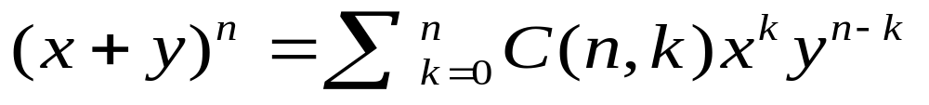
二、二项式系数及组合恒等式
1 定理6.6（二项式定理）
设n为正整数，对一切x和y有：

Slide 39
Pascal三角形/杨辉三角形
Pascal三角形/杨辉三角形
1
1 1
1 2 1
1 3 3 1
1 4 6 4 1
。。。。。。。。

Slide 40
Pascal三角形/杨辉三角形定理
Pascal三角形/杨辉三角形定理:
对于任意的1≤ k ≤ n，则C(n+1, k)=C(n, k)+C(n, k-1)。

Slide 41
证明：令X是n元集合，a∉X。则C(n+1, k)为Y=X∪{a}的k-元素子集的个数。 Y的k-元素子集分为两类：
1）Y的不包含a 的子集；
2）Y的包含a 的子集；
第一类子集相当于从X中选取k个元素，所以共有C(n, k)个；第二类子集相当于选取a后再从X中选取k-1个元素，所以共有C(n, k-1)个；所以有C(n+1, k)=C(n, k)+C(n, k-1)。

Slide 42
二项式定理证明方法
证明方法1
证明方法2

Slide 43
二项式定理证明方法1
通过n个对象的r-组合数可得出表达式(a+b)^{n}的展开式。
在n个因子中选k个b和n-k个a，可得项a^{n-k}b^{k}。因为从n个对象中选择k个共有C(n, k)种方法，所以项a^{n-k}b^{k}共有C(n, k)个。
所以(a+b)^{n} =C(n, 0)a^{n}b⁰+C(n, 1)a^{n-1}b¹+ C(n, 2)a^{n-2}b²+…….+ C(n, n-1)a¹b^{n-1}+ C(n, n)a⁰b^{n}

Slide 44
二项式定理证明方法2
应用数学归纳法，通过对n用数学归纳法，同样证明二项式定理。

Slide 45
二项式定理例题
例1：利用二项式定理展开(3x-2y)⁴。
解题思想：代数法/代入：
解：设a=3x，b=-2y，n=4，可得：
(3x-2y)⁴=(a+b)⁴
=C(4, 0)a⁴b⁰+C(4, 1)a³b¹+C(4, 2)a²b²+ C(4, 3)a¹b³+C(4, 4)a⁰b⁴
回代：
=81x⁴-216x³y+216x²y²-96xy³+16y⁴

Slide 46
例2：求(a+b)⁹的展开式中a⁵b⁴项的系数。
解：由二项式定理，C(n, k)a^{n-k}b^{k}=C(9, 4)a⁵b⁴=126a⁵b⁴。所以，a⁵b⁴项的系数是126。

Slide 47
例3：求(a+b+c)⁹的展开式中a²b³c⁴项的系数。
解：(a+b+c)⁹=(a+b+c)……(a+b+c) (9项)
在这9项中，2次选a，3次选b，4次选c，可得项a²b³c⁴。在9项中，2次选a共有C(9, 2)种选法；当a选定后，选b共有C(7, 3)种选法；余下4项选c。a²b³c⁴项的系数为C(9, 2) ×C(7, 3)=1260。

Slide 48
2 二项式定理的推论
1)推论6.2
对任何正整数n，有：
C(n, 0)+C(n, 1)+……+C(n, n)=2^{n}

Slide 49
证明：令x=y=1，根据二项式定理，则有2^{n} =(1+1)^{n}=C(n, 0)+C(n, 1)+……+C(n, n) 。

Slide 50
2)推论6.3
对任何正整数n，有：
C(n, 0)-C(n, 1)+C(n, 2)-……+(-1)^{n}C(n, n)=0

Slide 51
证明：令x=-1, y=1，根据二项式定理，则有 0 =(-1+1)^{n}=C(n, 0)-C(n, 1)+……+(-1)^{n}C(n, n)。

Slide 52
3 牛顿二项式定理
1676年，牛顿推广了二项式定理，得到(x+y)^{α}的展开式。其中，α是任意实数。

Slide 53
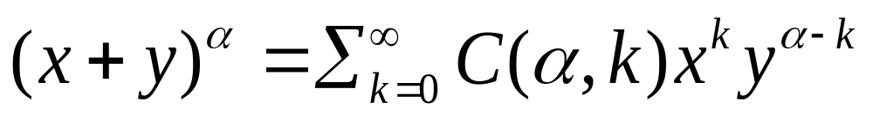
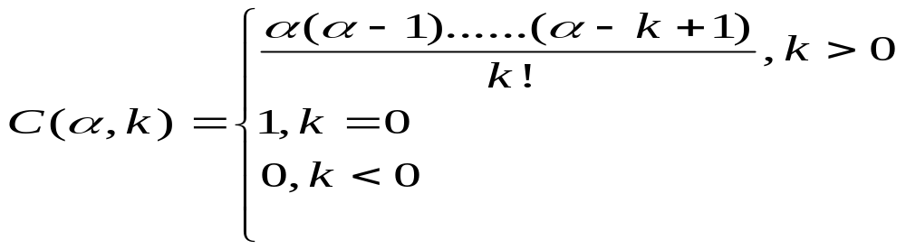
定理6.7（牛顿二项式定理）
设α是一个实数，则对一切满足|x/y|<1的x和y有：
其中C(α, k)应作如下推广：对任意实数α，整数k有

Slide 54
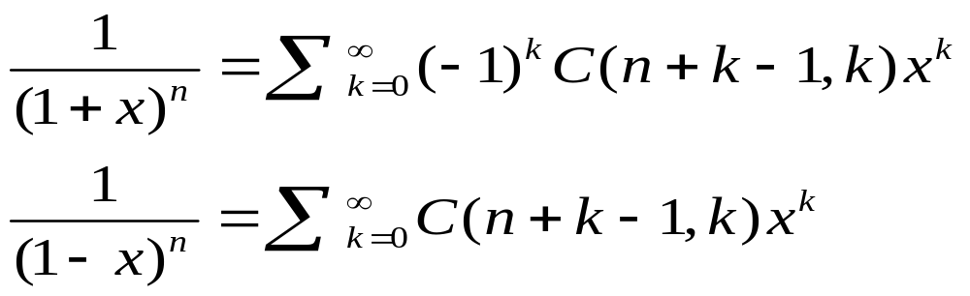
4 牛顿二项式定理的推论
取α=-n, y=1
推论11.4 对任何正整数n，对|x|<1有：

Slide 55
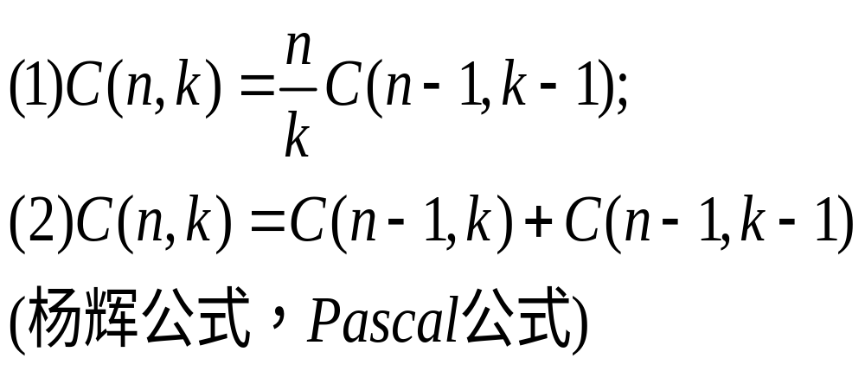
5 定理6.8 设m, n, r, k为正整数，则下列恒等式成立。

Slide 56
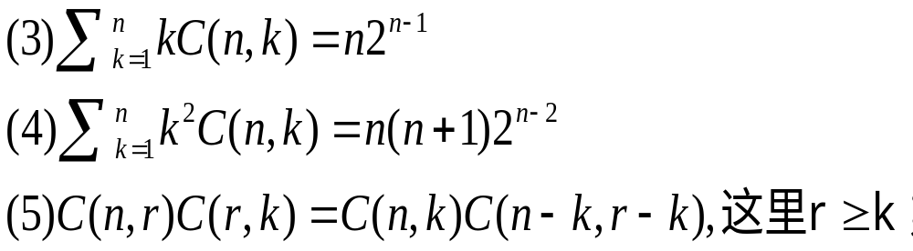

Slide 57
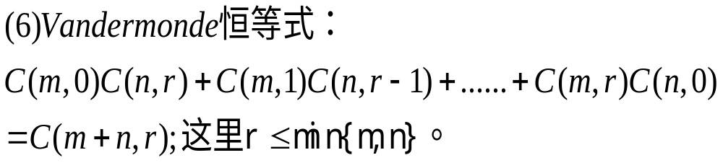

Slide 58
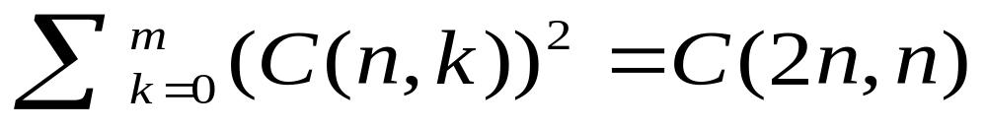
(7) C(m, 0)C(n, 0)+C(m, 1)C(n, 1)+……+C(m, m)C(n, m)=C(m+n, m)，这里m≤n。
当m=n时，上式为

Slide 59
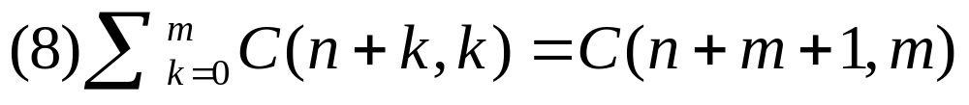

Slide 60
证明：
（2）已经被证明。
（1）、（5）根据定理6.5代入。
（4）、（7）的证明留作习题。（6.11）

Slide 61
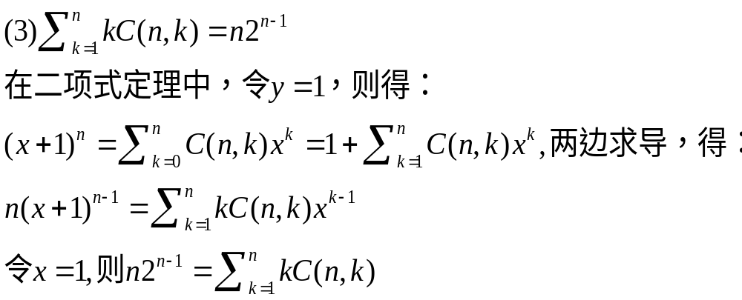
证明：

Slide 62
（6）设S={a₁, a₂, …, a_{m}, b₁, b₂, …, b_{n}}, C(m+n, r)表示从S中选取r个元素的方法数。令S₁={a₁, a₂, …, a_{m}}, S₂={b₁, b₂, …, b_{n}}, 把上述选法分类：
在S₁中不选，在S₂中取r个：C(m, 0)C(n, r)；
在S₁中选1个，在S₂中取r-1个：C(m, 1)C(n, r-1)；……
在S₁中选r个，在S₂中取0个：C(m, r)C(n, 0)；
根据加法原理, 选取总数为:
C(m, 0)C(n, r)+C(m, 1)C(n, r-1)+……+ C(m, r)C(n, 0)=C(n+m, r)

Slide 63
(8)由(2)可得:
C(n+k+1, k)
=C(n+k, k)+C(n+k, k-1)
=C(n+k, k)+C(n+k-1, k-1)+C(n+k-1, k-2)
=……
=C(n+k, k)+C(n+k-1, k-1)+C(n+k-2, k-2)+……+C(n+1, 1)+C(n+1, 0)
由于C(n+1, 0)=1=C(n, 0), 所以上式即为:
C(n+k, k)+C(n+k-1, k-1)+C(n+k-2, k-2)+……+C(n+1, 1)+C(n+1, 0)

Slide 64
6.4 多重集的排列和组合
一、多重集的排列
1 多重集
1）多重集是一些对象（可重复出现）的全体。
2）多重集中对象a_{i}出现的次数n_{i}称为元素a_{i}的重数。
3）若多重集中不同元素个数为k时，称该多重集为k元多重集。
4）若多重集中不同元素个数是有限的，称该多重集为有限多重集。

Slide 65
5）若有限多重集S有a₁, a₂, …, a_{k}共k个不同元素，且a_{i}的重数为n_{i}，则可记为：
{ n₁•a₁, n₂•a₂, ……, n_{k}•a_{k} }

Slide 66
例6.8. 有限3元多重集{a, a, a, a, b, b, c}可简记为{ 4•a, 2•b, 1•c }.

Slide 67
k元多重集的不同元素重复出现任意多次, 可记为:
{ ∞ •a₁, ∞ •a₂, ……, ∞ •a_{k} }

Slide 68
2 定义6.4（r-排列）
设有限多重集S={ n₁•a₁, n₂•a₂, ……, n_{k}•a_{k} }，且n=n₁+n₂+ ……+n_{k}，从S中有序选取r个元素称为S的一个r-排列（ r≤ |S |=n），当r=n时，称为S的一个全排列。
从k元多重集S= { ∞ •a₁, ∞ •a₂, ……, ∞ •a_{k} }中有序选取r个元素我们也称为S的一个r-排列。

Slide 69
3 定理6.9
设k元多重集S= { ∞ •a₁, ∞ •a₂, ……, ∞ •a_{k} }，则S的r-排列数是k^{r}。
/*证明方法: 直接证明*/

Slide 70
证明: 在构造S的一个r-排列时, 每一位都有k种选法. 由于S中的每种元素可任意次重复, 因此每位的选择是相互独立的, 由乘法原理可得不同的排列数为k^{r}.

Slide 71
例6.9 求4位二进制字符串的个数.
解: 此问题相当于求多重集{ ∞ •0, ∞ •1 }的4-排列数,故为2⁴=16.

Slide 72
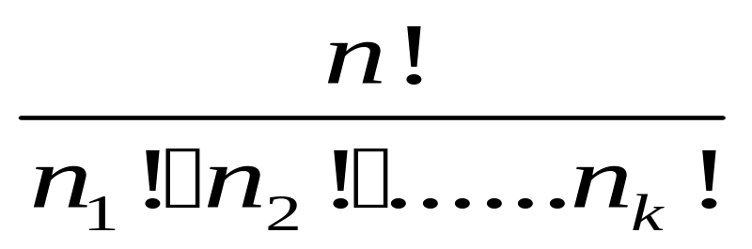
4 定理6.10
设有限多重集S={ n₁•a₁, n₂•a₂, ……, n_{k}•a_{k} }，且n=n₁+n₂+ ……+n_{k}=|S|，则S的全排列数是：

Slide 73
证明方法: 直接证明.
证明: S的一个排列就是它的n个元素的一个全排列. S中有n₁个a₁,在排列时占据n₁个位置, 所以对n₁个a₁的排列就是从n个位置中无序选取n₁个位置, 其方法数为C(n, n₁). 依次类推, 对n₂个a₂的排列则是从剩下的n- n₁中无序选取n₂个, 其方法数为C(n-n₁, n₂)……

Slide 74
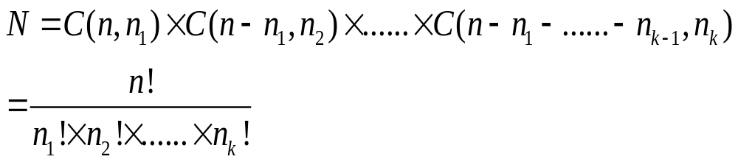
由乘法原理, S的全排列数是：

Slide 75
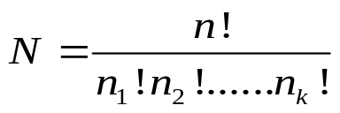
有限多重集排列问题小结
设有限多重集S={ n₁•a₁, n₂•a₂, ……, n_{k}•a_{k} }，且n=n₁+n₂+ ……+n_{k}，则S的一个r-排列数N满足：
（1）若r>n，则N=0。
（2）若r=n，则
（3）若r<n，且对一切i=1, 2, …, k 有n_{i}≥ r，则N=k^{r}。
（4）若r<n， 且存在着某个n_{i}<r，则对N没有一般的求解方法，可利用生成函数方法予以解决。

Slide 76
二 多重集的组合
1 定义6.5
设多重集S={ n₁•a₁, n₂•a₂, ……, n_{k}•a_{k} }，（这里n_{i}可以是有限也可以是无限的）。S的含有r个元素的子多重集称为S的r-组合。

Slide 77
2 定理6.11
设k元多重集S={ ∞ •a₁, ∞ •a₂, ……, ∞ •a_{k} }，则S的r-组合数是C(k+r-1, r)。

Slide 78

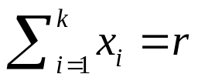
证明：
/*求S的r-组合数就是确定方程 的非负整数解的组数。*/
S的任一个r-组合为S的子集，它的形式可写为:{x₁·a₁,x₂·a₂,…,x_{k}·a_{k}}。其中x_{i}为非负整数，且满足方程 。因此，一个r-组合就对应了上述方程的非负整数解。

Slide 79
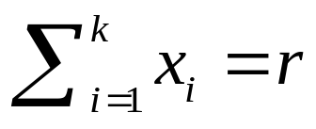
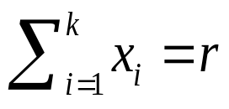
反之，由满足 方程的一组非负整数解，x₁,x₂,…,x_{k}也可得到S的一个r-组合。所以求S的r-组合数就是确定方程
的非负整数解的组数。

Slide 80
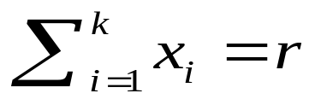
/*方程 的非负整数解的组数等于多重集T={(k-1)·0, r·1}的排列数 */

Slide 81

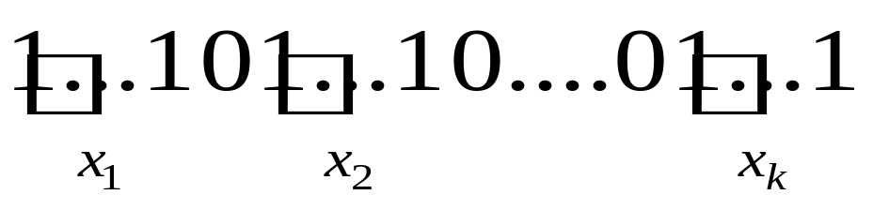
给定T的一个排列，在此排列中有k-1个 0，且这k-1个 0 把r个1 分成k 组。从左数起，第一个 0 的左边的1的个数记为x₁，介于第一个 0 和第二个 0 之间的1的个数记为x₂，…，最后一个 0 的右边的1的个数记为x_{k}，则所得到的x₁, x₂, …, x_{k}都是非负整数，且其和等于r。反之，给定方程 的一组非负整数解x₁, x₂, …, x_{k}，可以如下构造排列:

Slide 82
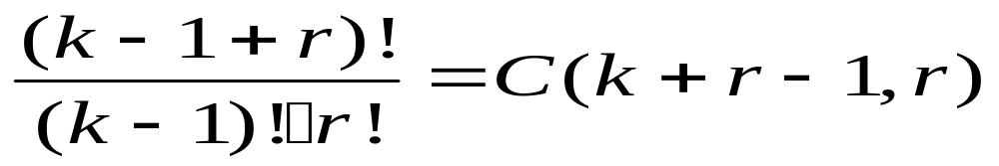
它就是多重集T的一个排列，而|T|=(k-1)+r。根据定理6.10，T的排列数为：

Slide 83
3 例6.11 掷3粒骰子出现的不同情况有多少种？

Slide 84
/*解题思想：相当于从多重集{3·1, 3·2, 3·3, 3·4, 3·5, 3·6} 中无序选取3个数*/
解：由定理6.11得，其不同的结果数为 C(6+3-1,3)=C(8,3)=56。

Slide 85
4 推论（由定理6.11得）
1）推论6.5
设有限多重集S={ n₁•a₁, n₂•a₂, ……, n_{k}•a_{k} }，且n_{i}≥r (1≤i≤k)，则S的r-组合数是C(k+r-1, r)。

Slide 86
2）推论6.6
设k元多重集S={ ∞ •a₁, ∞ •a₂, ……, ∞ •a_{k} }，r≥k，若要求S的k个不同元素的每一个至少在组合中出现一次，则S的这种r-组合数是C(r-1, k-1)。

Slide 87
例6.12 一个棋手要在相继的7天内下12盘棋，问有多少种安排法？如果要求每天至少下一盘棋，又有多少种安排法？

Slide 88
解：将这相继的7天记为a₁, a₂, a₃, a₄, a₅, a₆, a₇。
第一种安排相当于多重集S={ ∞ •a₁, ∞ •a₂, ……, ∞ •a_{k} }的12-组合问题。由定理6.11得C(7+12-1, 12)=C(18, 12)=C(18, 6)。
第二种安排相当于S的每种元素至少取1个的12-组合问题。由推论6.6得C(12-1, 7-1)=C(11, 6)。

Slide 89
有限多重集的组合问题的小结
设S={ n₁•a₁, n₂•a₂, ……, n_{k}•a_{k} }，n=n₁+n₂+ ……+n_{k}，则S的一个r-组合数N满足：
（1）若r>n，则N=0。
（2）若r=n，则N=1。
（3）若r<n，且对一切i=1, 2, …, k 有n_{i}≥r，则N=C(k+r-1, r)。
（4）若r<n， 且存在着某个n_{i}<r，则对N没有一般的求解方法，可利用容斥原理予以解决。

Slide 90
6.5 容斥原理
一、容斥原理
二、有限多重集的r-组合数

Slide 91
二、有限多重集的r-组合数
设S={ n₁•a₁, n₂•a₂, ……, n_{k}•a_{k} }，若r<n， 且存在着某个n_{i}<r，则对N没有一般的求解方法，可利用容斥原理予以解决。

Slide 92
例11.15 求S={ 3•a, 4 •b, 5 •c }的10-组合数。

Slide 93
/*将容斥原理应用到多重集D={∞•a, ∞•b, ∞•c}的所有10-组合的集合Y上，则S的10-组合全体即为Y的子集。*/
令P₁表示的10-组合中多于3个a这一性质，令P₂表示的10-组合中多于4个b这一性质，令P₃表示的10-组合中多于5个c这一性质，令A_{i}(i=1, 2, 3)表示D的具有性质P_{i}(i=1, 2, 3)的10-组合全体。

Slide 94
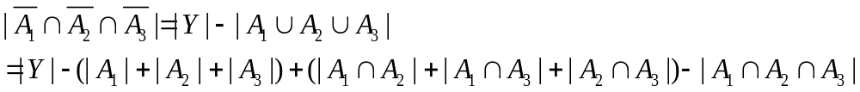
解：

Slide 95
|Y|=C(12, 10)=C(12, 2),
|A₁|=C(8, 6)=C(8, 2),
|A₂|=C(7, 5)=C(7, 2),
|A₃|=C(6, 4)=C(6, 2),
|A₁∩A₂|=C(3, 1),
|A₁∩A₃|=1,
|A₂∩A₃|= |A₁∩A₂∩A₃|=0.

Slide 96
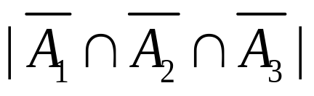
=C(12, 2)-C(8, 2)-C(7, 2)-C(6, 2)+C(3, 1)+1=6

Slide 97
例11.16 求x₁+x₂+x₃=5(0≤x₁≤2, 0≤x₂≤2, 1≤x₃≤5)的整数解的个数。

Slide 98
/*令x₃’=x₃-1，则原问题即为求在约束条件0≤x₁≤2, 0≤x₂≤2, 0≤x₃’≤4下x₁+x₂+x₃’=4的整数解的个数。*/
与多重集{2•a, 2•b, 4•c}的4-组合数相同。
把容斥原理应用到多重集D={∞•a, ∞•b, ∞•c}的所有4-组合的集合Y上。

Slide 99
令P₁表示的4-组合中多于2个a这一性质；
令P₂表示的4-组合中多于2个b这一性质；
令P₃表示的4-组合中多于4个c这一性质；
令A_{i}(i=1, 2, 3)表示D的具有性质P_{i}(i=1, 2, 3)的4-组合全体。

Slide 100
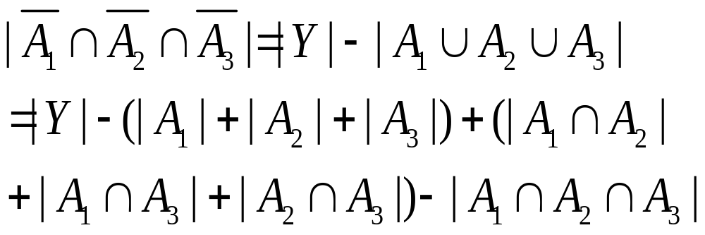
解：

Slide 101
上式=9

Slide 102
作业
P236- P238：
1, 5, 6, 7, 8, 10, 13, 14, 15, 17, 19, 26, 27, 28, 29, 31, 32, 33, 34

Slide 103
习题解析
Part A. 计数方法
Part B. 排列和组合
Part C. 多重集的排列和组合

Slide 104
计数方法
一、加法原理、乘法原理的扩展
二、综合运用加法原理和乘法原理
三、经典问题求解：计数

Slide 105
一、加法原理、乘法原理的扩展
1. 加法原理的扩展
若{ X₁, X₂, ……, X_{t} }是两两不交的集合，|X_{i}|=n_{i}，1≤ i ≤ t。则可以从X₁, X₂, ……, X_{t}选出的元素总数为n₁+n₂+……+n_{t}。

Slide 106
2. 乘法原理的扩展

Slide 107
1) 用乘法原理证明含有n个元素的集合{x₁, x₂, ……, x_{n}}有2^{n}个子集。
/*幂集中的元素个数*/

Slide 108
证明：构造一个子集分n个步骤：
选取或不选取x₁;
选取或不选取x₂;
……
选取或不选取x_{n}.
每一步有两种选择方法，所以所有可能的子集总数为2×2×……×2=2^{n}。

Slide 109
2) 设X为n个元素的集合，有多少满足A⊆B⊆X的有序对(A, B)?
/*根据前题的解题思想*/

Slide 110
解题思想：指派：
给定一个满足A⊆B⊆X的有序对(A, B)，可知X的每一个元素必属于且仅属于A, B-A, X-B中的一个集合。反之，若指定X的每一个元素到A（该元素在B和X中）, B-A（该元素在X中）, X-B这三个集合中的一个，也就唯一确定了满足A⊆B⊆X的有序对(A, B)。所以满足A⊆B⊆X的有序对(A, B)的个数等于将集合X中的元素指定到A, B-A, X-B这三个集合的不同指派数。

Slide 111
解：指派分n个步骤：
指定X中的第一个元素到A, B-A, X-B这三个集合中的一个；
指定X中的第二个元素到A, B-A, X-B这三个集合中的一个；
………….
指定X中的第 n 个元素到A, B-A, X-B这三个集合中的一个；
所以满足A⊆B⊆X的有序对(A, B)的个数为:
3×3×……×3=3^{n}

Slide 112
二、综合运用加法原理和乘法原理
1) 从5本不同的计算机书, 3本不同的数学书和2本不同艺术书中选出不同类的两本, 共有多少种不同的选法?

Slide 113
解: 由乘法原理:
选1本计算机书和1本数学书,有5*3=15种选法;
选1本计算机书和1本艺术书,有5*2=10种选法;
选1本艺术书和1本数学书,有2*3=6种选法;
由加法原理, 共有
15+10+6=31种选法

Slide 114
简单练习:
[1] 将这些书放在书架上共有多少种不同的摆法?
[2] 若将5本计算机书放在左边, 2本艺术书放在右边, 共有多少种不同的摆法?
[3] 若将5本计算机书放在左边, 共有多少种不同的摆法?
[4] 将每一学科的书放在一起,共有多少种不同的摆法?

Slide 115
提高练习
[5] 若2本艺术书不相邻, 共有多少种不同的摆法?

Slide 116
经典问题回顾
集合X包含m个元素, 集合Y包含n个元素, 共有多少个从X到Y的函数?

Slide 117
提高练习
[6] 在Fortran语言的某些版本中, 标识符被定义为以字母开头的,由字母或数字组成的长度不超过6的字符串. 请问共有多少个合法的Fortran标识符?

Slide 118
[7] 有10本相同的书和另外10本两两不同的书, 从中选10本, 共有多少种不同的选法?

Slide 119
[8] 将(x+y)(a+b+c)(e+f+g)(h+i)展开, 共有多少项?

Slide 120
[9] 一个(2n+1)个元素的集合有多少个不超过n个元素的子集?

Slide 121
三、经典问题求解：计数
1. 问题：
计算满足下列条件的三元组X₁, X₂, X₃的个数。X₁∪X₂∪X₃={1, 2, 3, 4, 5, 6, 7, 8}和X₁∩X₂∩X₃=∅。
/*三元组需要考虑3个元素的次序*/

Slide 122
2. 问题分析
1. 穷举: 三元组的数目太多, 困难
2. 简化问题 ⇒ 规律
3. 形式解

Slide 123
简化问题 ⇒ 规律
1）将集合{1, 2, 3, 4, 5, 6, 7, 8}替换为{1}。列举出所有满足X₁∪X₂∪X₃={1}和X₁∩X₂∩X₃=∅的三元组X₁, X₂, X₃。
6种方法将1分配到X₁, X₂, X₃中
/*共有6个三元组满足条件*/

Slide 124
2）将集合{1, 2, 3, 4, 5, 6, 7, 8}替换为{1, 2}。列举出所有满足X₁∪X₂∪X₃={1, 2}和X₁∩X₂∩X₃=∅的三元组X₁, X₂, X₃。
6种方法将1分配到X₁, X₂, X₃中, 6种方法将2分配到X₁, X₂, X₃中.
/*共有36个三元组满足条件*/

Slide 125
规律: 若将X={1, 2, ……, n}，将1, 2, ……, n分配到集合X₁, X₂, X₃中都有6种方法, 根据乘法原理, 三元组的总数为6^{n}.

Slide 126
3) 规律⇒答案

Slide 127
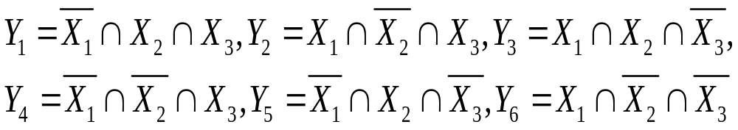
形式解
X的每一个元素恰属于
中的一个集合.
For (i=1; i<=8; i++)
{ 选择j, 1≤j≤6; 将i放入Y_{j};}
根据乘法原理,每次有6种不同的选择,所以三元组的总数为6⁸.

Slide 128
C. 排列和组合
1. 在n×n的网格中，只允许向右走或向上走，从左下角到右上角共有多少种不同的走法？

Slide 129
分析：
1）每一种走法对应一个由R（向右）和U（向上）组成的字符串。
2）每一个字符串可以通过从可选的2n个位置中，不计顺序地选择n个R的位置，并将其他的位置添上U得到。
解：
共有C(2n, n)种不同的走法。

Slide 130
2. 在n×n的网格中，只允许向右走或向上走，路线只能经过但不能超越从左下角到右上角的对角线，从左下角到右上角共有多少种不同的走法？

Slide 131
正确路线：不超过对角线的走法，正确路线数记为G_{n}；
错误路线：超过对角线的走法，错误路线数记为B_{n}；
G_{n}+B_{n}=C(2n, n)
/*问题等价于计算错误路线的数目*/

Slide 132
比利时数学家Eugene-Charles Catalan（1814-1894）：
从(n+1)×(n-1)的网格左下角到右上角的路线（走法不受限制）称为(n+1)×(n-1)路线。错误路线到(n+1)×(n-1)路线存在双射（一一对应）。

Slide 133
将每一条错误路线映射为一条(n+1)×(n-1)的路线：
给出一条错误路线，找到第一条穿越对角线的点，将此后的每一次向上移动替换成向右移动，每一次向右移动替换成向上移动。

Slide 134
将每一条(n+1)×(n-1) 路线映射为一条错误路线：
给出一条(n+1)×(n-1)路线，找到第一个在对角线上的点，将路线上位于该点后面的部分。。。。。。（由学生完成证明）

Slide 135
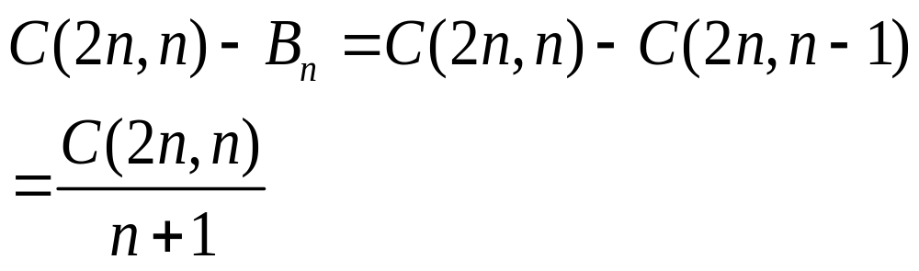
(n+1)×(n-1)路线的数目为C(2n, n-1)，则正确路线数为:

Slide 136
Catanlan数：C(2n, n)/(n+1)

Slide 137
3. 在m×n的网格中，只允许向右走或向上走，从左下角到右上角共有多少种不同的走法？

Slide 138
分析：
路线由n个R（向右）和m个U（向上）组成的字符串。
从n+m个可能的位置中选取n个作为R的位置，将U填入其余的m个位置。
解：
字符串数也是不同路线数C(n+m, n)。

Slide 139
简单练习
Catalan数练习：
[1] A和B两个候选人竞选一个职位，两人均获得n票，记票过程中，A的得票一直不少于B，证明记票过程有C_{n}种可能。(C_{n}为Catalan数)

Slide 140
[2]有多少恰含3个0的8bit字节？
[3]有多少含有3个相连的0和5个1的8bit字节？

Slide 141
提高练习
[1]有多少个至少含有2个相连0的8bit字节？

Slide 142
[2] 证明恰好包含两个10子串的n位字节有C(n+1, 5)个。

Slide 143
[3] 证明恰好包含k个两两不相邻的0的n位字节有C(n-k+1, k)个。

Slide 144
E. 多重集的排列和组合
1 多重集的排列
2 多重集的组合

Slide 145
1 多重集的排列
例1 用下面几个字母可以组成多少个字符串？
MISSISSIPPI

Slide 146
解题分析：
因为含有重复的字母，所以答案不是11！
考虑将给出的字母填在11个空格中：
共有C(11, 2)种方法为两个字母P选定位置；当字母P的位置选定以后，共有C(9, 4)种方法为4个字母S选定位置；当字母S的位置选定以后，共有C(5, 4)种方法为4个字母I选定位置；当字母P、S、I的位置选定后将M填入最后一个空格。根据乘法原理，排列这些字母的方法数为C(11, 2)×C(9, 4)×C(5, 4)。
定理11.10

Slide 147
例2 将8本不同的书分给3个同学，潘俊林分4本，丁灵和尹训睿各分两本。共有多少种不同的分法？

Slide 148
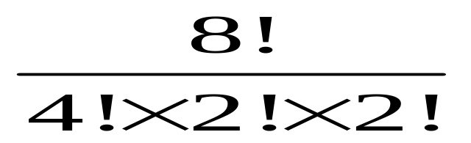
解题分析：
将8本书的顺序固定，排定4个P、2个D和2个Y的顺序。
根据定理11.10，分法为：

Slide 149
例3 最多4位数字的三进制数的个数是多少？
/*三进制数：通过3的幂次表示而得到的数，例如46=1×3³+2×3²+0×3¹+1×3⁰，因此46的三进制数是1201。*/

Slide 150
解题思想：多重集{∞•0, ∞•1, ∞ •2}或多重集{4•0, 4•1, 4•2}的4-排列的个数。
解：3⁴=81。

Slide 151
例4
1) 在8×8国际象棋的棋盘上对于8个非攻击型车有多少可能的放法？
/*两个车能够互相攻击当且仅当它们位于棋盘的同一行或同一列*/

Slide 152
解题思想：
表示：
棋盘上每个方块对应一个坐标(i, j)。整数 i 指出方块的行数，整数 j 指出方块的列数，1≤ i, j ≤8。
8个方块的坐标为(1, j₁), (2, j₂), ……, (8, j₈)，并且j₁, j₂, ……, j₈中没有两个是相等的。

Slide 153
解： j₁, j₂, ……, j₈必须是{1, 2, ……, 8}的一个排列.
8!个排列.

Slide 154
2) 在8×8国际象棋的棋盘上，8种不同的颜色的车不互相攻击，有多少可能的放法？

Slide 155
解: (8!)×(8!)=(8!)²

Slide 156
3) 1个红(R)车, 3个蓝(B)车, 4个黄(Y)车。假设同颜色的车没有区别，在8×8国际象棋的棋盘上，对于8个非攻击型车有多少可能的放法？

Slide 157
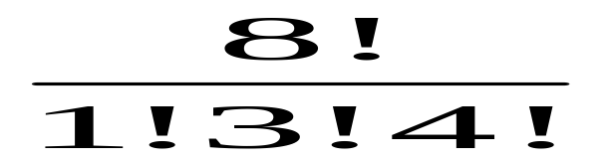
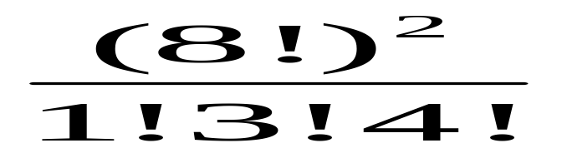
解：多重集{1•R，3•B，4•Y}的一个排列等于
所以，在8×8国际象棋的棋盘上， 1个红(R)车, 3个蓝(B)车, 4个黄(Y)车可能放法是

Slide 158
例5 多重集S={3•a, 2•b, 4•c}，求S的8-排列数。

Slide 159
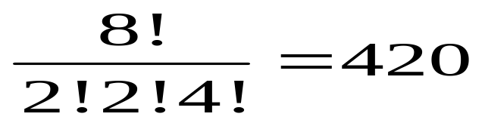
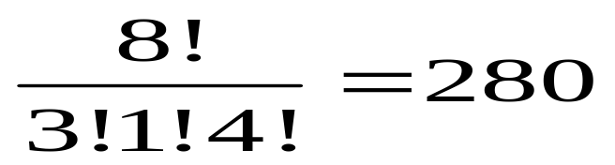
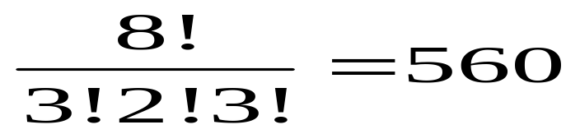
解：S的8-排列数分3种情况
1）{2•a, 2•b, 4•c}的8-排列，有
2）{3•a, 1•b, 4•c} 的8-排列，有
3）{3•a, 2•b, 3•c} 的8-排列，有

Slide 160
S的8-排列的个数为420+280+560=1260。

Slide 161
2 多重集的组合
例1 有1本计算机书、1本物理书和1本历史书，图书馆里对这些书分别有6本复本。从中选取6本，共有多少种不同选法？

Slide 162
解题分析：
问题相当于从集合{计算机，物理，历史}中允许重复、不计顺序地选取6本。选法由不同类书的数量唯一确定。例如计算机3本，物理2本，历史1本；或者计算机0本，物理4本，历史2本；等等。

Slide 163
转化为排序问题：
计算机 物理 历史
××× | ×× | ×
计算机 物理 历史
| ×××× | ××
6个“×”和2个“|”的每个排列对应一个选择，所以转化为排序问题，共有C(8, 2)种选择。

Slide 164
证明：X为包含t个元素的集合，从X中允许重复、不计顺序地选取k个元素，共有C(k+t-1, t-1)=C(k+t-1, k)种选法。
/*定理11.11证明*/

Slide 165
/*证明思想:*/
在k+t-1个空格中填入k个“×”和t-1个“|”，所以共有C(k+t-1, t-1)=C(k+t-1, k)种选法。

Slide 166
例2

